Slide 1
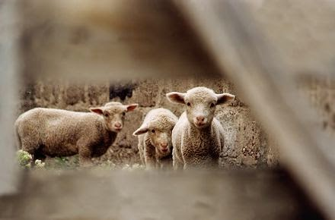
El camino y el acción pastoral de la iglesia
FUNDAMENTO BÍBLICO E HISTÓRICO

Slide 2
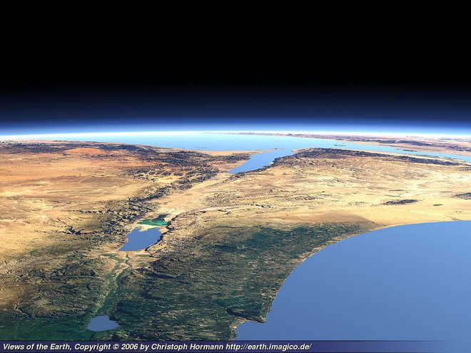

Slide 4
EL DESIERTO
Se usan las siguientes palabras en Hebreo:
Midbar. Se utiliza para describir una región solitaria, pero no totalmente estéril o desprovista de vegetación y agua, pues se trata de una región de pastoreo (Jr 9,9 y 17,6). En castellano se traduce por "estepa". La estepa es un bioma que comprende un territorio llano, de vegetación herbácea con climas extremos y pocas precipitaciones. En la corta estación que sigue a las lluvias torrenciales del invierno, el desierto se viste de pasajero, pero encantador, ropaje. Los arbustos reverdecen y una alfombra de tímida hierba verde salpicada de infinitas florecillas de colores variados e intensos hace sonreír al desierto. Y los autores sagrados, abiertos siempre a ver en todo la obra salvadora de Dios, aprovechan esta nueva imagen del desierto como símbolo de esperanza: El desierto bíblico cuenta, además, con una fauna significativa. Son citados, concretamente el león, el chacal, el onagro, el pelícano, el avestruz, serpientes y escorpiones... En buena parte del año ofrece un aspecto reseco y poco acogedor, no faltan fuentes y pozos de agua repartidos por toda su geografía, para alivio de personas y animales. (Gen 16,7 y 37,22)
Arâbâh. Describe una zona árida y estéril, se emplea con frecuencia como oposición a tierra fértil.
El Sarón ha sido siempre la llanura costera fértil por antonomasia en la Biblia, mientras que la palabra arâbâh ha pasado a designar, como nombre propio, la zona reseca situada al sur del mar Muerto.

Slide 5
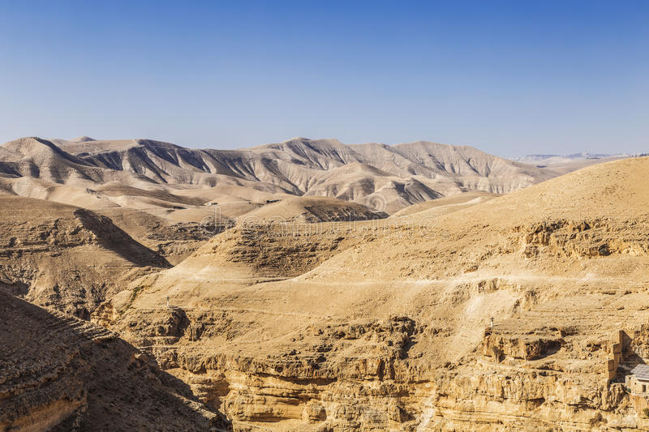
Topográficamente, el desierto bíblico es muy accidentado en su mayor parte. Altas montañas y profundos valles en la parte sur del Sinaí; colinas y baja montaña, con barrancos muy profundos, en el desierto de Judea.

Slide 6
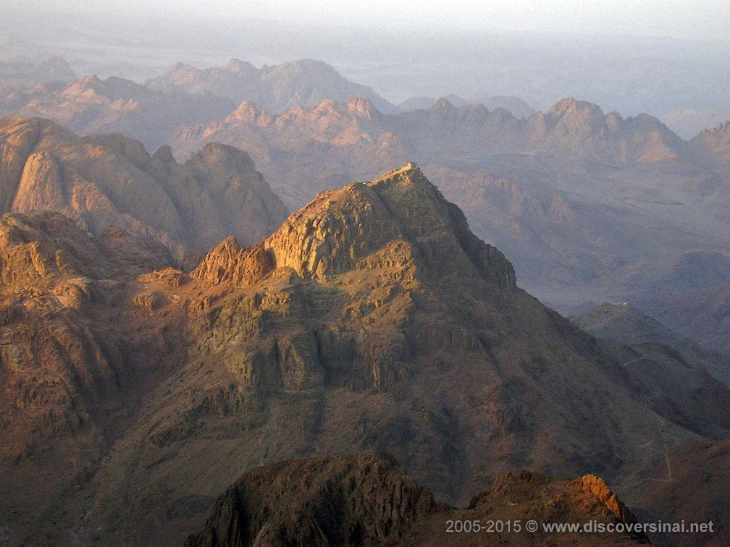
Arâbâh.

Slide 7
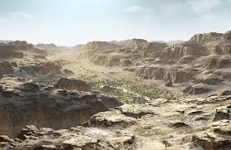
Arâbâh

Slide 8
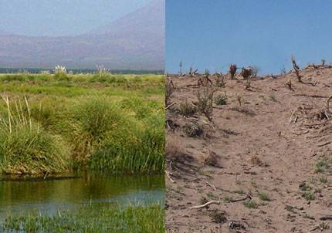
Midbar
Las estepas

Slide 9
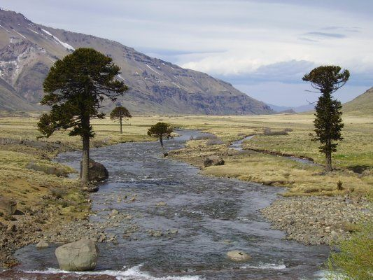
"No temáis animales del campo, que reverdecerán los pastizales del desierto y darán fruto los árboles" (Jl 2,22). "Chorrean los pastizales del desierto (midbar) y los collados se orlan de alegría" (Sal, 65,13).

Slide 10
Los pastores son seminómadas, y de ganado menor (Ovejas y cabras) es decir, que se mueven en su territorio relativamente pequeño, entre las estepas y las montañas, condicionados por el verano y el invierno. Siempre en busca de alimento y agua para las ovejas. Cuando están verdes las estepas, después del invierno, los pastores regresan a ellas. Pero cuando se secan las estepas por el intenso verano, tiene que emigran a las montañas en busca de comida. Siempre cuidando no entrar en conflicto con los agricultores.

Slide 11
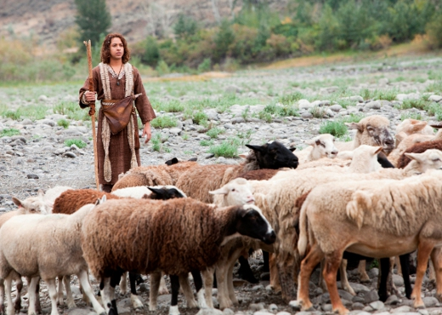
Los Hebreos/ judíos en los tiempos de la Biblia fueron primeramente pastores y agricultores pero nunca abandonaron por completo la vida pastoril.

Slide 12
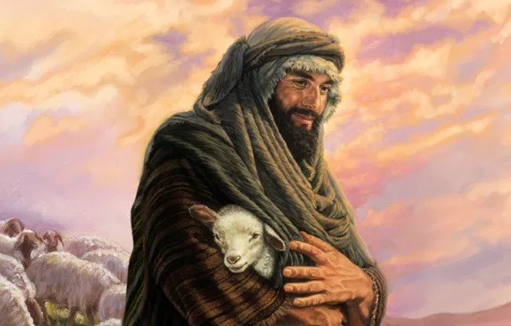
Ahí viene el Señor Yahveh… como pastor pastorea su rebaño: recoge en brazos los corderitos, en el seno los lleva, y trata con cuidado a las paridas. Isaías 40,11

Slide 13
La historia de Israel se presenta con frecuencia con la imagen del rebaño reunido por Dios como buen pastor, que libera al pueblo de la esclavitud y lo conduce a la tierra prometida con reiterados cuidados, con paciencia y amor (cf Sal 78,52-55; Éx 15,13; Is 40,1). Desde esta misma óptica se interpreta el regreso del exilio de Babilonia y la restauración del pueblo (Zacarías 10,8-12; Isaías 49,1-26; Miqueas 2,12).

Slide 14
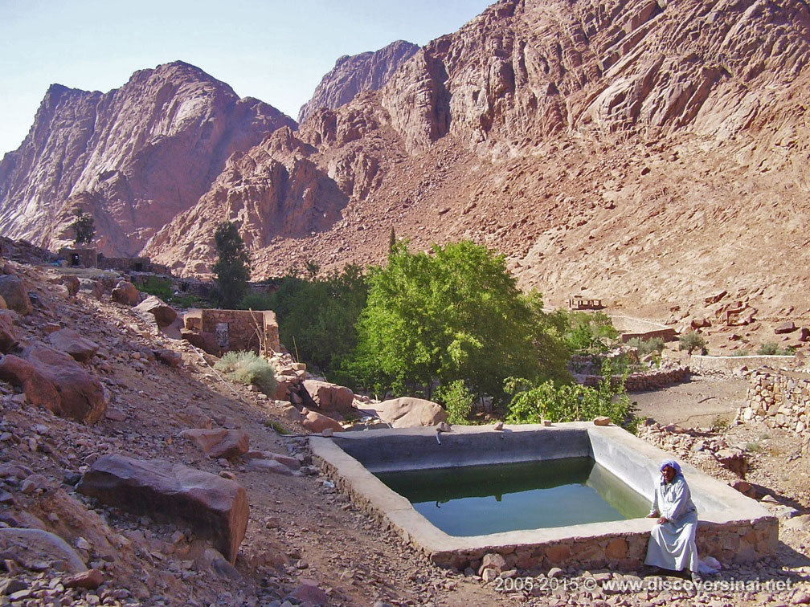

Slide 15
La importancia del agua. A menudo los pastores llevan a sus rebaños a descansar cerca de un arroyo de aguas corrientes. Pero las ovejas se asustan al tomar agua que se mueve aprisa, o que esté agitada. De allí que los pastores busquen charcos de agua, o se provean de un lugar quieto donde ellas puedan calmar su sed. Qué apropiadas son las palabras que se refieren al divino Pastor: «Junto a aguas de reposo me pastoreará" (Salmo 23,2).

Slide 16
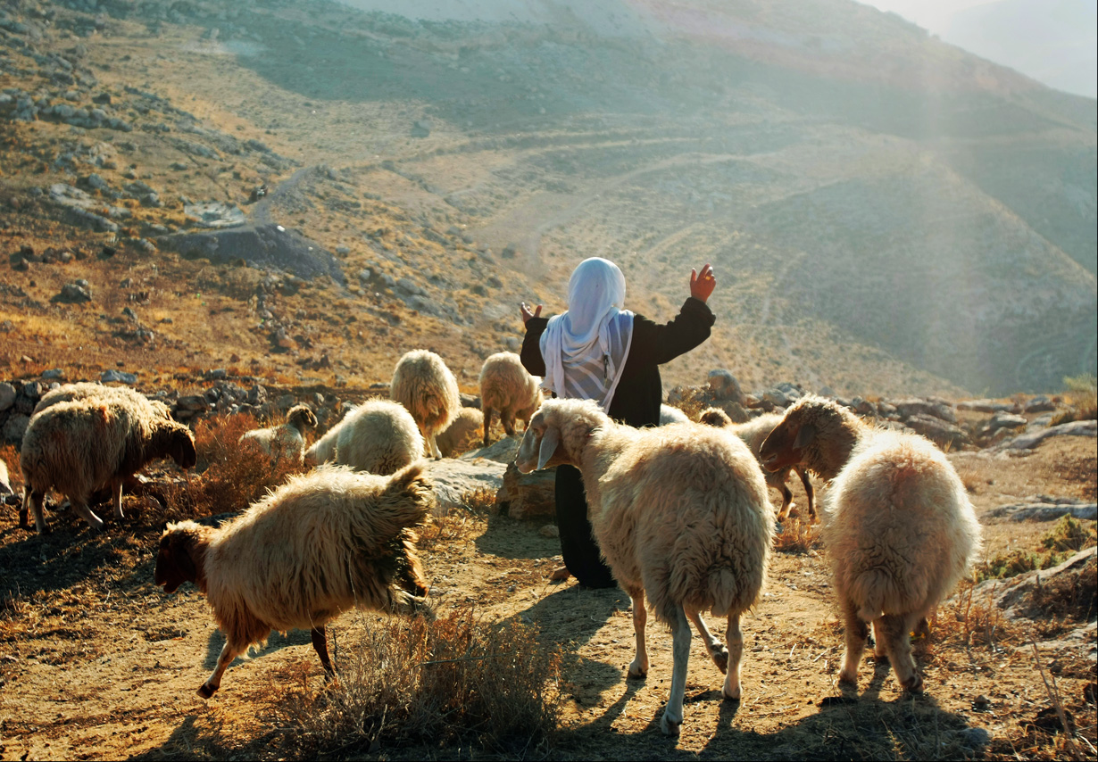
La vida de los pastores no era nada fácil. Los pastores dedicaban la mayor parte de su tiempo al cuidado de sus rebaños, sin importar el clima. A menudo dormían con sus ganados para protegerlos de los ladrones o de los animales salvajes. Los instrumentos de trabajo y armas de un pastor eran el cayado, la vara y la honda

Slide 17
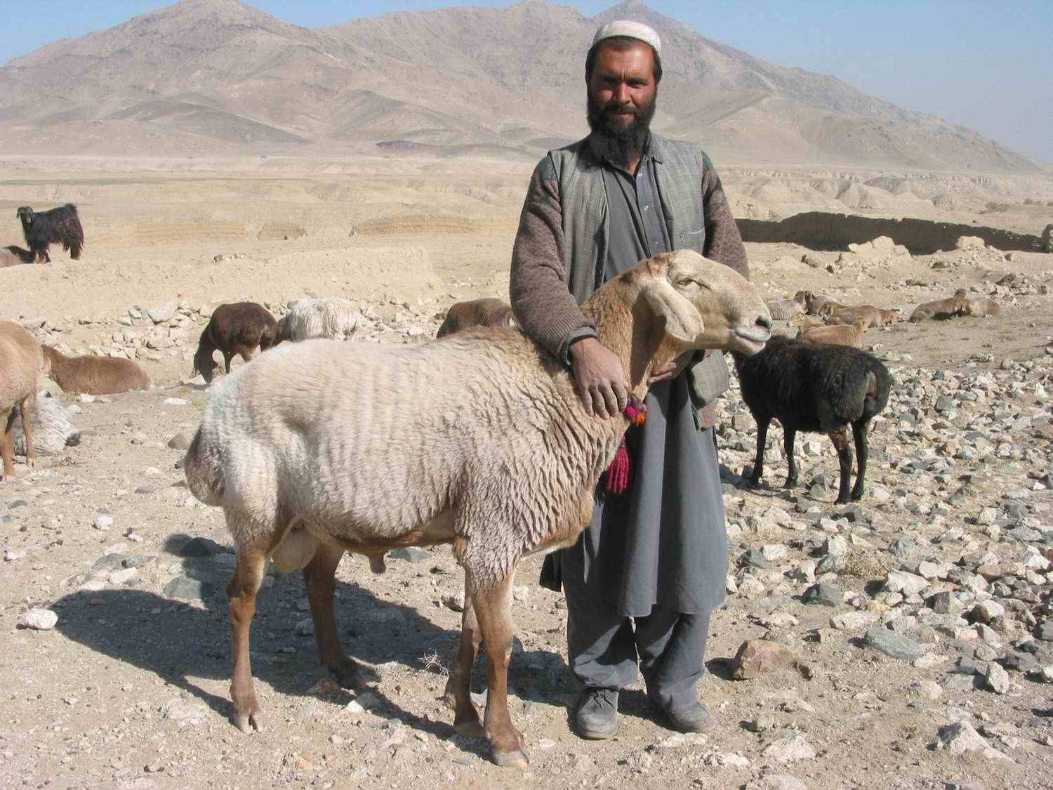
«En verdad, en verdad os digo: el que no entra por la puerta en el redil de las ovejas, sino que escala por otro lado, ése es un ladrón y un salteador; pero el que entra por la puerta es pastor de las ovejas. A éste le abre el portero, y las ovejas escuchan su voz; y a sus ovejas las llama una por una y las saca fuera. Cuando ha sacado todas las suyas, va delante de ellas, y las ovejas le siguen, porque conocen su voz. Pero no seguirán a un extraño, sino que huirán de él, porque no conocen la voz de los extraños.» Juan 10, 1-15

Slide 18
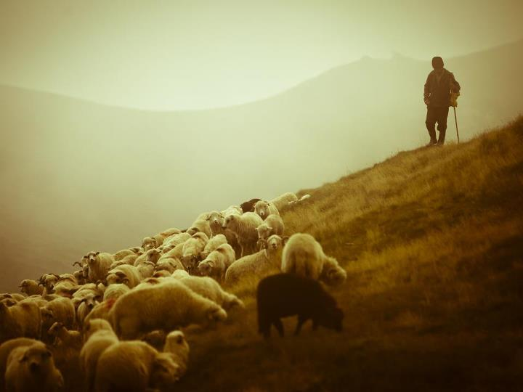
“Y nosotros, tu pueblo, rebaño de tu pasto, eternamente te daremos gracias, de edad en edad repetiremos tu alabanza” Salmo 79,13

Slide 20
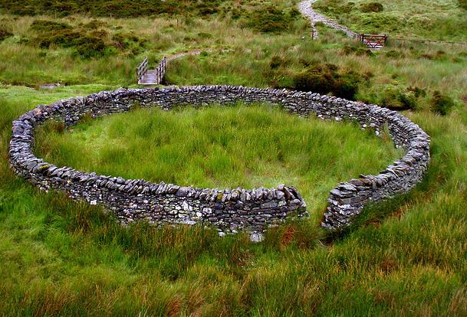
EL REDIL.

Slide 21
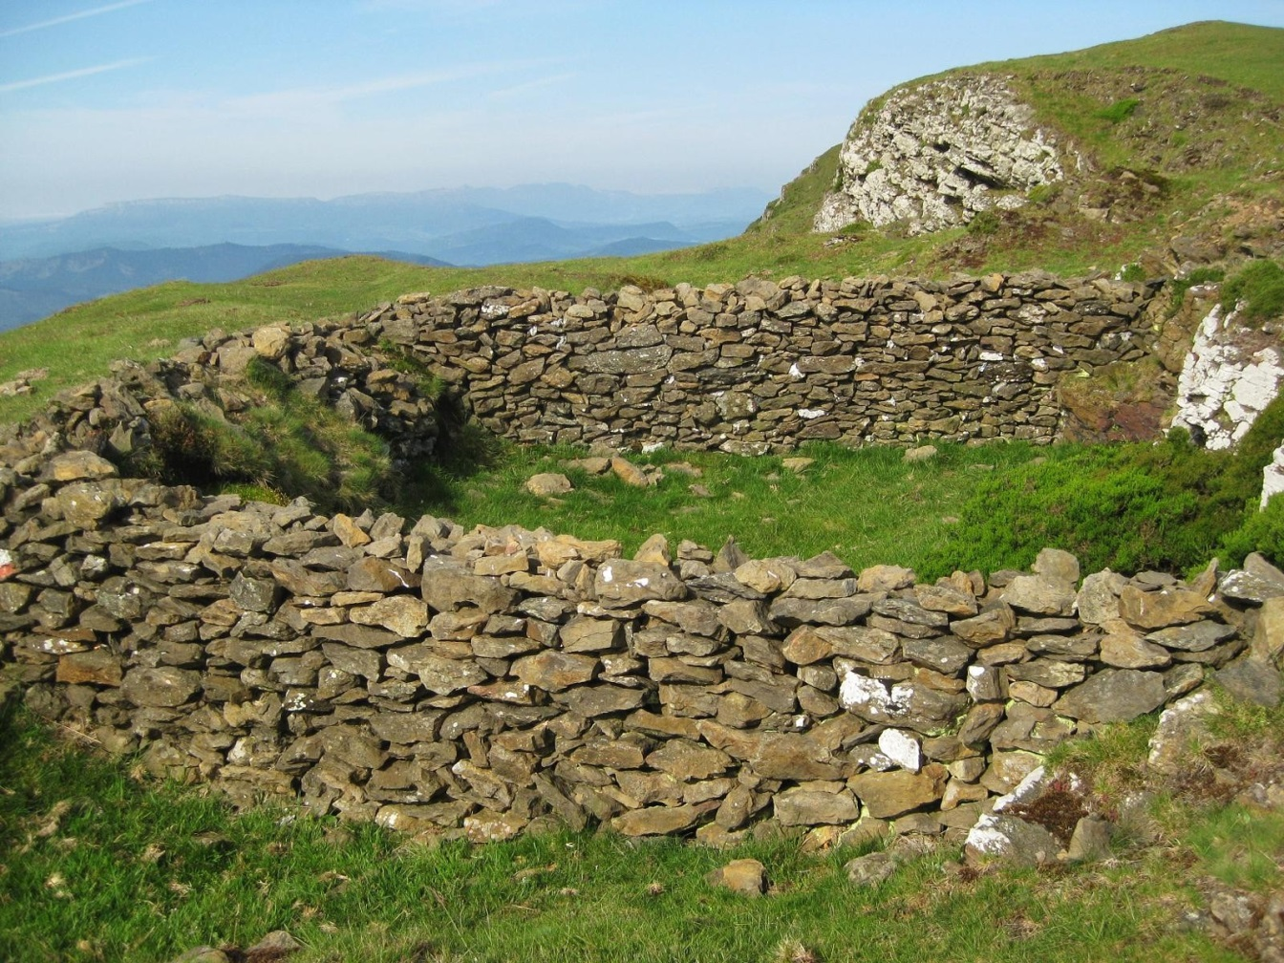
Algunas veces hecho pastor. Es una construcción temporal que puede desbaratarse fácilmente cuando llega el tiempo de moverse a otra localidad. Se hace una cerca de arbustos espinosos enmarañados o una ramada ruda; Esto es todo lo que se necesita para protección, ya que los pastores casi siempre duermen con sus ganados cuando el tiempo lo permite.

Slide 22
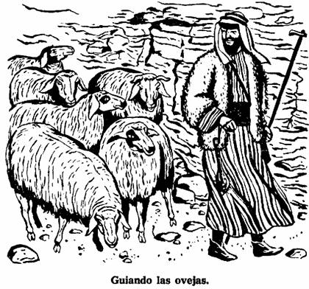
A nivel político. El cetro, que los antiguos reyes orientales llevaban usualmente consigo, tuvo su origen en la vara del pastor. A los reyes se les consideraba como pastores de su pueblo. Así el cetro, o vara del rey, venía a ser símbolo de protección, poder y autoridad.

Slide 23
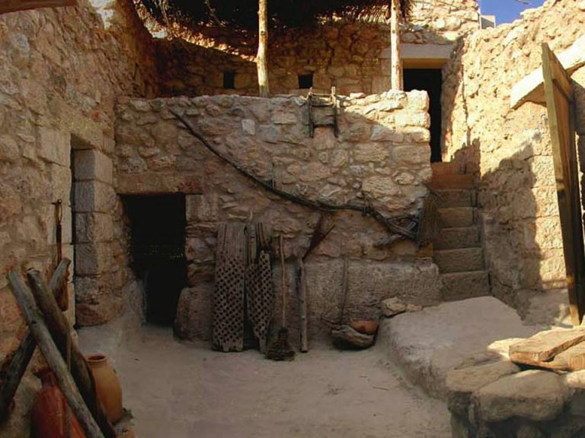
Los pesebres en las casa. Si el rebaño es pequeño, puede encerrarse en la casa del labriego, y la familia vive en cierta clase de mezanine o piso superior. En esas estaciones del año el pastor debe proveer el alimento.

Slide 24
CUIDADO Y PASTOREO DE LAS OVEJAS
La palabra pastor también se aplica a aquellos que deben guiar y proteger al pueblo. ¿Qué significa esto, en este ambiente hostil, cuando las ovejas se enferman, cuando tiene que pasar un río, cuando tiene que buscar comida, cuando las ataca un fiera, cuando se extravía, cuando las quieren robar?
"Las ovejas le siguen, porque conocen su voz. Más al extraño no seguirán, antes huirán de él: porque no conocen la voz de los extraños (Jn 10,4-5). Habilidad para separar las ovejas. Cuando se hace necesario separar varios rebaños de ovejas, un pastor tras otro se paran y gritan: "¡Ta júuu! Ta ¡júuu! u otra llamada similar propia de ellos.
Las relaciones son íntimas las que existen entre el pastor y sus ovejas. Pone nombre a las ovejas. Jesús dijo concerniente al pastor en sus días:  «Y a sus ovejas llama por nombre» (Jn 10,3).

Slide 25
CUIDADO Y PASTOREO DE LAS OVEJAS
Gobierno de las Ovejas. "Y cuando ha sacado fuera las ovejas, va delante de ellas"(Jn 10,4). Isaías habla del Señor omnipotente en una doble relación con su pueblo. "Porque no saldréis apresurados, ni iréis huyendo; porque Jehová irá delante de vosotros, y os congregará, (será vuestro retaguardia) el Dios de Israel" (Isaías 52,12).
Es muy importante el no permitir a las ovejas descarriarse del rebaño, porque cuando anda por si mismas quedan sin ninguna protección. En tal condición, descarrían porque no tienen sentido de la localidad. Y si se extravían se les tiene que regresar. El salmista oró: "Y anduve errante como oveja extraviada; busca a tu siervo" (Sal. 119:1)

Slide 26


Slide 27
El cuidado especial por los pequeños corderitos que no pueden seguir el paso del resto del rebaño. Son llevados en el seno de su ropa, haciendo del cinto una bolsa. «Como pastor apacentará su rebaño; en su brazo cogerá los corderos, y en su seno los llevará (Isaías 40,11).
Cuidado de las ovejas enfermas o heridas. El remedio más común usado es el aceite de uva del que lleva una cantidad en el cuerno de un carnero: "Ungiste mi cabeza con aceite (Sal. 23:5).
Ante el peligro de ladrones. "De la manera que el pastor libra de la boca del león dos piernas, o la punta de una oreja (Amós 3,12).
Notes:
,

Slide 28
El pastor juega con las ovejas. La vida del pastor se hace monótona. Por eso algunas ocasiones juega con ellas. Lo hace pretendiendo irse de ellas y pronto ellas lo alcanzan, y lo rodean por completo, brincando alegremente. «No te desampararé, ni te dejaré" (Hebreos 13,5).
El amor del pastor por sus ovejas se manifiesta cuando, en tiempos especiales de necesidad apela a raros actos de cuidado para los miembros de su rebaño. «Cuando pasares por las aguas, yo seré contigo; y por los ríos, no te anegarán (Isaías 43,2) Con hacen el cruce de un arroyo de agua.
Notes:
,

Slide 29


Slide 30
Cómo se diferencian las cabras de las ovejas. La mayoría de las ovejas en Palestina y Siria, y la mayoría de las cabras son negras. A las cabras les gustan las laderas de las montañas rocosas mientras que las ovejas prefieren las planicies o los valles. A las cabras les gustan especialmente las hojas tiernas de los árboles, mientras que las ovejas prefieren la hierba. Las cabras se alimentan durante todo el día sin que les afecte el calor del sol; y cuando la luz del sol es caliente, las ovejas se echan bajo un árbol, o a la sombra de una roca o en el burdo abrigo preparado por el pastor con ese propósito. El libro de los Cantares menciona este tiempo de descanso de las ovejas. Hazme saber, oh tú a quien ama mi alma, dónde repastas, donde haces tener majada al medio día" (Cant. 1:7). Las cabras son más intrépidas, más aventuradas, más juguetonas, más aptas para ascender a los lugares peligrosos, más aptas para introducirse en los lugares sembrados, más caprichosas, más vigorosas, y más difíciles de controlar que las ovejas.

Slide 31


Slide 32
¿Nos podemos imaginar entonces lo que significa la frase de Jesús con relación a su pueblo: «como ovejas sin pastor» (Mc 6,34; Mt 9,36).
El problema no es sólo que la oveja se extravíe, sino que no tengan pastor o que el pastor las abandone.

Slide 33
Para comprender porque Jesús afirma es el BUEN pastor, de alguna manera hace referencia a los malos pastores. Se esperaba que sus dirigentes religiosos como políticos (como el rey Herodes) fueran los buenos pastores, pero no lo eran. Por eso, el hecho de llamarse buen pastor es una crítica religiosa y política a la vez. Así como el reino de Dios predicado por Jesús, se comprende además en contraste con los reino de Herodes y sus sucesores.

Slide 34
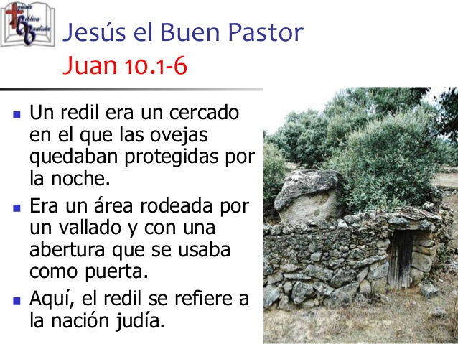

Slide 35
Las primeras comunidades fueron conscientes de que su razón de ser estaba en Jésucristo y en el evangelio, y de que su misión consistía en el anuncio del kerigma, la enseñanza de los apóstoles (didajé), la llamada a la conversión, la vida fraterna (koinonía) y la celebración de la cena del Señor (leiturgia) (cf He 2,42-47; 4,32-35).

Slide 36

Historia de la acción pastoral en la Iglesia

Slide 37
Las primeras comunidades fueron conscientes de que su razón de ser estaba en Jésucristo y en el evangelio, y de que su misión consistía en el anuncio del kerigma, la enseñanza de los apóstoles (didajé), la llamada a la conversión, la vida fraterna (koinonía) y la celebración de la cena del Señor (cf He 2,42-47; 4,32-35). Además el libro de los Hechos habla de los prodigios y señales que hacían los discípulos . Que sería algo así como la pastoral social…
La didajé y el anuncio del kerigma
Koinonía
Liturgia
Los prodigios y señales

Slide 38
La didajé y el anuncio del kerigma | Koinonía | Liturgia | Los prodigios y señales
El catecumenado y las escuelas de catequistas fueron los dos grandes soportes de la acción pastoral de la Iglesia en los siglos II y III

Slide 39
La didajé y el anuncio del kerigma | Koinonía | Liturgia | Los prodigios y señales
Patrística (siglos IV-VII) conservamos excelentes catequesis. A modo de ejemplo, citamos De catechizandis rudibus de san Agustín o las catequesis mistagógicas de Cirilo de Jerusalén. | Equilibrio entre los diferentes elementos: jerarquía y fieles, Iglesia universal e Iglesia local, el obispo de Roma y los demás obispos. Se comienza a hacerse la distinción entre clérigos y laicos | Los sacramentos, Se empieza a generalizar el bautismo de párvulos | La fe y la presencia secular

Slide 40
La didajé y el anuncio del kerigma | Koinonía | Liturgia | Los prodigios y señales
En la cristiandad, en la Edad media (siglos VIII-XV). Una religiosidad más individual Los enemigos de la fe son los herejes dentro de la cristiandad y los musulmanes fuera de ella. La Inquisición y las Cruzadas. Desaparece el catecumenado, decae la catequesis y la predicación. | Se refuerza el poder temporal del papado. El derecho romano va siendo acogido en el derecho canónico. Decrece la conciencia comunitaria de los fieles cristianos, aparece la territorialidad como criterio pastoral y los movimientos evangélicos que tratan de renovar la vida de la Iglesia. | La piedad cristiana se articula en referencia al Cristo sufriente La muerte en la espiritualidad. | La Iglesia se va configurando como un elemento estructurante de la vida social.

Slide 41
La didajé y el anuncio del kerigma | Koinonía | Liturgia | Los prodigios y señales
Los siglos XVI y XVII vienen definidos pastoralmente por la influencia de la Reforma y la Contrarreforma. Lutero defiende una eclesiología fundamentada en la fe personal, la palabra de Dios y el sacerdocio de los fieles. El concilio de Trento se propone hacer una revisión de la dogmática y de la pastoral | Trento afirma la transmisión eclesial de la revelación, la estructura sacramental de la justificación y la constitución jerárquica de la Iglesia | Se subraya el opus operatum de los sacramentos, se ve con recelo el que los fieles lean la palabra de Dios, se reforma la liturgia para unificarla y se desarrolla una espiritualidad cristiana centrada en la presencia real de Cristo en la eucaristía, la devoción a la santísima Virgen, la misa como sacrificio y la importancia del sacerdocio jerárquico

Slide 42
La didajé y el anuncio del kerigma | Koinonía | Liturgia | Los prodigios y señales
Siglos XVIII y XIX. Se dan en Alemania los primeros intentos de renovación kerigmática. | Surgen cofradías y asociaciones para fomentar la vida espiritual de los laicos. La formación de los sacerdotes tiene una orientación apologética y la Iglesia se estudia en los seminarios en un tratado de derecho público eclesiástico. | La preocupación pastoral se orienta hacia la educación moral, el sacramentalismo sin mucha preparación. Piedad individualista. el inicio del catolicismo social y la renovación litúrgica | La Iglesia toma una actitud de separación del mundo y se genera una pastoral de defensa de la fe, pues se ve con desconfianza a la sociedad

Slide 43
La didajé y el anuncio del kerigma | Koinonía | Liturgia | Los prodigios y señales
En la primera mitad del siglo XX comienza la renovación de los estudios bíblicos, litúrgicos y patrísticos. rreticencias por parte del magisterio de la Iglesia a todo lo relacionado con la filosofía de la acción y del sentimiento, el subjetivismo, el vitalismo y el historicismo. | La conciencia del sentido comunitario de la fe, la participación del seglar en el apostolado, la preocupación ecuménica | La necesidad de una liturgia más viva y la renovación de los estudios teológicos desde la Biblia y la cristología. | La palabra de Dios empieza a conectarse con las exigencias del mundo moderno. La parroquia en estado de misión para responder a la descristianización de la clase obrera en las grandes ciudades, y se da, de este modo, una presencia nueva de los cristianos en lugares significativos.

Slide 44
La didajé y el anuncio del kerigma | Koinonía | Liturgia | Los prodigios y señales
Segunda mitad del siglo XX. Las grandes y rápidas transformaciones experimentadas a raíz del Vaticano II, | La idea de la iglesia como pueblo de Dios, Las Comunidades Eclesiales de base. Lo laicos | La alegría del evangelio. | Nueva evangelización, de nuevas situaciones culturales como nuevos campos de evangelización. Los nuevos areópagos (entre los que destacan los medios de comunicación social), etc. Fomentando el diálogo entre la fe y la cultura. El caso de lo ecología, los jòvenes.

